Slide 1
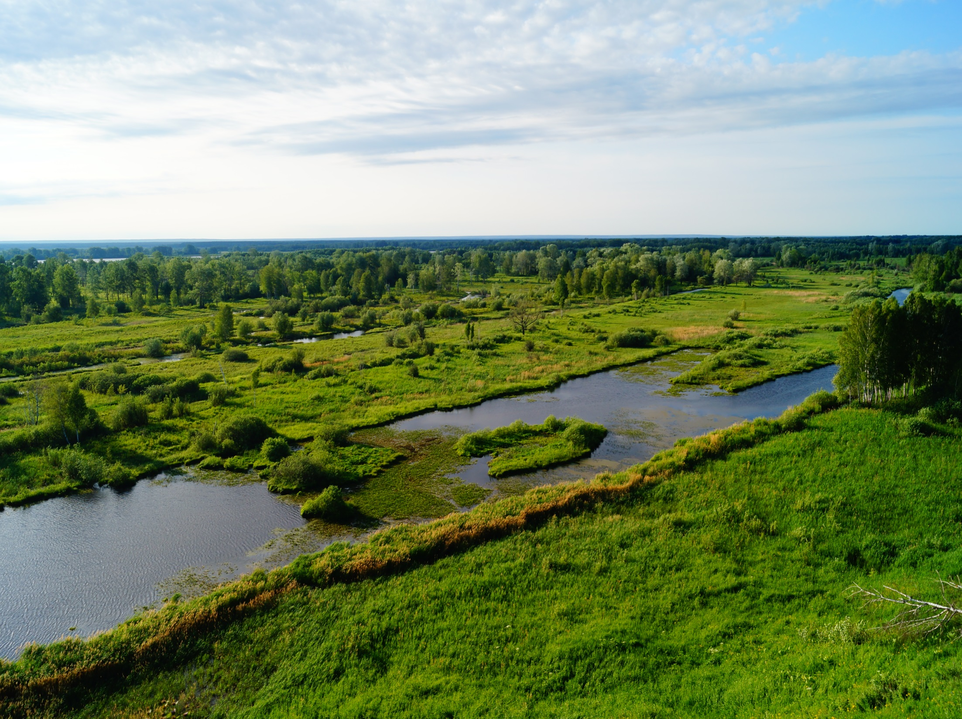
Отчет
«Об исполнении бюджета
Кожевниковского района за 2021 год»
на основе Решения Думы Кожевниковского района
№ 122 от 16.06.2022 г
В формате «Бюджет для граждан»
Представляет исполняющая обязанности
начальника Управления финансов
Администрации Кожевниковского района
Ольга Владимировна Скаридова

Slide 2
Основные характеристики бюджета
план
Доходы
900 493,0 тыс. руб.
Расходы
926 088, 9
тыс. руб.
Дефицит
– 25 595, 9
тыс. руб.
факт
Доходы
897 990, 8
тыс. руб.
Расходы
905 290, 8
тыс. руб.
Профицит
- 7 300, 0
тыс. руб.
По итогам 2021 года в бюджете Кожевниковского района
по налоговым и неналоговым доходам к плану получено дополнительно 812, 6 тыс. руб.
Муниципальный внутренний долг на 01.01.2022 г. отсутствует

Slide 3
Доходы районного бюджета
В 2021 году в расчете на
1 жителя Кожевниковского района приходилось
44 125 рублей
доходов бюджета
2019 год
948 983 тыс. руб.
2020 год
1 126 677 тыс. руб.
2021год
897 991 тыс. руб.
Исполнение по доходам составило 99,7 %,
Налоговые и неналоговые исполнены на 100,5 %
Безвозмездные поступления 99,6 %
Рост доходов к уровню 2020 года в одинаковых условиях 74,8 %

Slide 4
за 2021 год
поступило в бюджет района
в виде доходов
897 990, 8 тыс. руб.
за счет собственных средств
за счет межбюджетных трансфертов
154 100 тыс. руб.
743 890,2 тыс. руб.
Бюджет Кожевниковского района является высокодотационным Налоговые и неналоговые доходы составляют 17,2 %
Безвозмездная помощь из вышестоящих бюджетов 82,8 %

Slide 5
Структура безвозмездных поступлений
Субсидии
122 859,5 т. р.
Субвенции
427 184,4 т. р.
Иные межбюджетные трансферты
43 766 т. р.
Дотации
128 092 т. р.
Прочие безвозмездные поступления
2 560,6 т. р.
Доходы от возвратов остатков субсидий прошлых лет
312,1 т. р.
2019 год
811 693 тыс. руб.
2021 год
743 890,2
тыс. руб.
2020 год
993 894 тыс. руб.
Темп роста финансовой помощи в 2021 году из вышестоящих бюджетов к уровню 2020 года составляет 74,8 %

Slide 6
Поступление налоговых доходов
2019 год
114 862 тыс. руб.
2020 год
113 170 тыс. руб.
2021 год
128 497 тыс. руб.
в 2021 году исполнение по налоговым доходам 102,3 % , увеличение поступлений в бюджет на 128,5 т.руб. уровня 2020 года.
 | Поступило в бюджет, тыс. руб. | Исполнение плана, % | Доля в структуре налоговых доходов, %
Налог на доходы физических лиц | 115 888 | 101,9 | 90,2
Акцизы на топливо | 1 830 | 103,4 | 1,4
Налог по упрощенной системе налогообложения | 5 051 | 101,1 | 3,9
Единый налог на вмененный доход | 1 143 | 101,7 | 0,9
Единый сельскохозяйственный налог | 364 | 326,4 | 0,3
Патентная система налогообложения | 2 618 | 117,6 | 2,0
Государственная пошлина | 1 630 | 94,5 | 1,2

Slide 7
Динамика поступления налога на доходы физических лиц
2020 год
100 483 т. р.
доп. норматив 40,65 %
2021 год
115 888 т. р.
доп. норматив 44,38 %
Зачисление налога
в РБ 59,38 %
В ОБ 30,62 %
доп. норматив 43,06 %
2019 год
102 771 т. р.
Зачисление налога
в РБ 58,06 %
В ОБ 31,94 %
Зачисление налога
в РБ 55,65 %
В ОБ 34,35 %
Прирост поступлений НДФЛ в районный бюджет за три года
13 117 т. р.

Slide 8
Динамика поступления акцизов на топливо
В 2021 году распределение доходов от акцизов осуществлялось : по нормативу 25,1 процента в федеральный бюджет, по нормативу 74,9 процента - в бюджеты субъектов Российской Федерации;
2019 год
1 647, 5 т. р.
2020 год
1 547,7 т. р.
2021 год
1 830,5 т. р.
План 2021 года выполнен на 103,4 % (больше плана на 60,5 т. руб.)
Прирост к уровню 2021 года 282,8 тыс. руб.

Slide 9
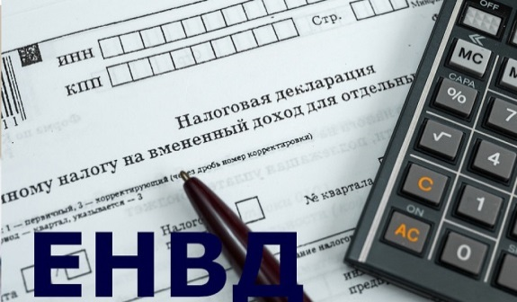
Динамика поступления налогов на специальных режимах
2019 год
2 572,3 т. р
2020 год
3 872,7 т. р.
2021 год
5 050,6 т. р.
Прирост поступлений УСН в районный бюджет за три года 2 478,33 т. р. (норматив зачисления в бюджет района 30%). Количество плательщиков по системе УСН в районе 196.
2019 год
5 737,5 т. р.
2020 год
4 792 ,3 т. р.
2021 год
1 143,2 т. р.
В 2021 году поступления отражены за 4 квартал 2020 года(норматив зачисления 100%). С 01.01.2021 года данная система налогообложения прекратила свое действие.

Slide 10
Динамика поступления налогов на специальных режимах
2019 год
105,4 т. р
2020 год
365,8 т. р.
2021 год
365,5 т. р.
Рост поступлений ЕСХН в районный бюджет за три года 260,1 т. р. , (норматив зачисления в бюджет района 50%, в бюджет сельского поселения 50 %) Плательщики: ФХ Дудкин Д.Н; ИП Игловский; ИП Барис.
2019 год
253,6 т. р.
2020 год
253,7 т. р.
2021 год
2 618 т. р.
В 2021 году в Кожевниковском районе выдано 247 патентов.
В 2020 году было 27 плательщика, имеющих патент. Рост поступлений в бюджет за три года 2 364,4 т. руб., это связано с отменой с 01 01 2021 г. ЕНВД (переход плательщиков на новый тип налогообложения)

Slide 11
Структура основных неналоговых доходов
2019 год
22,4 тыс. руб.
2020 год
19,6 тыс. руб.
2021 год
25 603 тыс. руб.
Показатели | Поступило в бюджет, тыс. руб. | Исполнение плана, % | Отклонение от плана на год (+;-)
Аренда земли | 4 462,61 | 99,4 | -28,4
Аренда имущества | 367,3 | 94,6 | -20,8
Доходы от оказания платных услуг | 12 086,9 | 124,7 | +2 396,6
Доходы от компенсации затрат государства | 5 318,5 | 370,4 | +3 882,8
Продажа земли | 931,5 | 70,8 | -352,4
Продажа имущества | 542,0 | 60,6 | +0,0
Штрафы | 1 267,0 | 196,2 | +621,2
Исполнение плана за 2021 год составило 92,5 % Увеличение поступлений на
5 990 тыс. руб. относительно 2020 года за счет доходов от платных услуг и компенсаций затрат государства

Slide 12
Динамика поступления неналоговых доходов
Арендная плата за земли
2019 г.
3 997,3 т. руб.
2020 г.
4 491,1 т. руб.
2021 г.
4 462,6 т. руб.
Аренда муниципального имущества
2019 г.
425,3 т. руб.
2020 г.
388,2 т. руб.
2021 г.
367,3 т. руб.
Продажа муниципального имущества
2019 г.
100,7 т. руб.
2020 г.
894,5 т. руб.
2021 г.
542,0 т. руб.
Продажа земельных участков
2019 г.
488,6 т. руб.
2020 г.
1 315,7 т. руб.
2021 г.
931,5 т. руб.

Slide 13
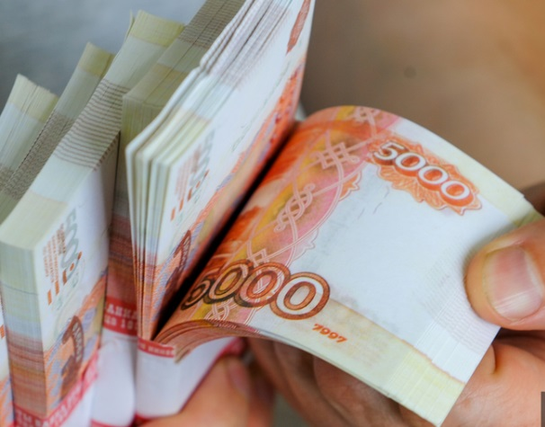
Динамика поступления неналоговых доходов
Плата за негативное воздействие на окружающую среду
2019 г.
295,6 т. руб..
2020 г.
167,2 т. руб.
2021 г.
76,6 т. руб.
Доходы от платных услуг
2019 г.
12 576,8 т.руб.
2020 г.
9 690,3 т. руб.
2021 г.
12 086,9 т. руб.
Доходу от компенсации затрат государству
2019 г.
2 434,8 т. руб.
2020 г.
1 435,7 т. руб.
2021 г.
5 318,36 т. руб.
Штрафы
2019 г.
488,6 т. руб.
2020 г.
1 315,7 т. руб.
2021 г.
1 267,0 т. руб.

Slide 14
Расходы районного бюджета на реализацию программ за 2021 год
БЮДЖЕТ
20
МУНИЦИПАЛЬНЫХ ПРОГРАММ
План 44 068,2 т. р.
Исполнено 39 792,6 т. р.
Процент исполнения 90,3 %
5
ВЕДОМСТВЕННЫХ ЦЕЛЕВЫЕ ПРОГРАММ
План 1 515,7 т. р.
Исполнено 1 515,7 т. р.
Процент исполнения 100%
На 2021 год в бюджете Кожевниковского района были утверждены 25 программ на 45 584,0 т. руб.,
исполнение по программам составило 41 308,4 т .руб.,
или 90,6 %

Slide 15
Исполнение по муниципальным программам
план 45 583,9; факт 41 308,4, или 90,6% (в тыс. руб.)
 | Наименование | план | факт | % исполнения
1 | МП "Создание условий для устойчивого экономического развития Кожевниковского района на 2021-2026 годы" | 2 721,8 | 2 370,7 | 87,1%
2 | МП «Развитие сельскохозяйственного производства и расширение рынка сельскохозяйственной продукции, сырья и продовольствия в Кожевниковском районе Томской области на 2017-2020 годы и на период до 2025 года» | 440,0 | 440,0 | 100,0%
3 | МП "Комплексное развитие сельских территорий в Кожевниковском районе"на 2021-2024 годы с прогнозом на 2025 и 2026 годы" | 1 138,5 | 1 137,6 | 99,9%
4 | МП "Развитие образования в Кожевниковском районе на 2021-2026 годы" | 10 315,0 | 10 179,2 | 98,7%
5 | МП «Патриотическое воспитание граждан на территории Кожевниковского района на 2021-2026 годы». | 306,4 | 306,4 | 100,0%
6 | МП "Развитие культуры Кожевниковского района на 2021-2026 годы" | 1 775,4 | 1 775,0 | 100,0%

Slide 16
Исполнение по муниципальным программам
план 45 583,9; факт 41 308,4, или 90,6% (в тыс. руб.)
 | Наименование | план | факт | % исполнения
7 | МП «Развитие молодежной политики, физической культуры и спорта в Кожевниковском районе на 2021-2026 годы» | 909,5 | 907,2 | 99,8%
8 | МП "Повышение общественной безопасности в Кожевниковском районе на 2019-2023 годы" | 1 870,8 | 1 870,8 | 100,0%
9 | МП " Непрерывное экологическое образование и просвещение населения Кожевниковского района на 2021-2026 годы." | 30,0 | 30,0 | 100,0%
10 | МП "Эффективное управление муниципальными финансами Кожевниковского района на 2021-2026годы" | 4 975,9 | 4 975,9 | 100,0%
11 | ВЦП "Приватизация, владение, пользование и распоряжение имуществом, находящимся в собственности муниципального образования Кожевниковский район, в том числе, земельными ресурсами, распоряжение земельными участками, государственная собственность на которые не разграничена« | 361,0 | 361,0 | 100,0%

Slide 17
Исполнение по муниципальным программам
план 45 583,9; факт 41 308,4, или 90,6% (в тыс. руб.)
 | Наименование | план | факт | % исполнения
12 | ВЦП "Автоматизированный учет муниципального имущества" | 281,6 | 281,6 | 100,0%
13 | ВЦП "Организация различных форм воспитания, содействующих формированию здорового образа жизни и законопослушного поведения" | 475,9 | 475,9 | 100,0%
14 | ВЦП "Формирование позитивного социального имиджа образовательных учреждений, повышение престижа работников системы образования" | 281,9 | 281,9 | 100,0%
15 | ВЦП "Формирование здорового образа жизни обучающихся и достижение спортивных результатов" | 115,3 | 66,2 | 57,4%
16 | МП "Развитие транспортной системы в Кожевниковском районе на 2016-2023 годы" | 8 042,0 | 6 543,3 | 81,4%

Slide 18
Исполнение по муниципальным программам
план 45 583,9; факт 41 308,4, или 90,6% (в тыс. руб.)
 | Наименование | план | факт | % исполнения
17 | МП «Поддержка специалистов на территории Кожевниковского района» на период 2021-2026годы» | 275,1 | 265,1 | 96,4%
18 | МП "Улучшение условий охраны труда в Кожевниковском районе на 2021-2024 годы с прогнозом на 2025 и 2026 годы" | 67,8 | 67,8 | 100,0%
19 | МП "Развитие муниципальной службы, информационного общества и открытости в муниципальном образовании Кожевниковский район на 2021-2026 годы" | 4 084,5 | 4 083,7 | 100,0%
20 | МП "Профилактика терроризма и экстремизма, а также минимизация и (или) ликвидация последствий проявлений терроризма и экстремизма в муниципальном образовании "Кожевниковский район" на 2021-2025 годы" | 443,4 | 443,4 | 100,0%
21 | МП "Организация отдыха и оздоровления детей и подростков Кожевниковского района на 2021-2026 годы" | 380,9 | 380,9 | 100,0%

Slide 19
Исполнение по муниципальным программам
план 45 583,9; факт 41 308,4, или 90,6% (в тыс. руб.)
 | Наименование | план | факт | % исполнения
22 | МП «Обеспечение доступного жилья и улучшения качества жилищных условий населения Кожевниковского района на 2021-2026 годы» | 470,7 | 470,7 | 100,0%
23 | МП «Развитие коммунальной инфраструктуры Кожевниковского района на период 2021-2026 годы» | 5 501,6 | 3 275,1 | 59,5%
24 | МП "Доступная среда для инвалидов» | 124,9 | 124,9 | 100,0%
25 | МП "Формирование современной городской среды на территории Кожевниковского района на 2018-2024 годы» | 194,2 | 194,2 | 100,0%

Slide 20
Отраслевая структура распределения бюджета района за 2021год
Всего расходов: План 926 089,0т. р.
Исполнено 905 290,6 т. р. , или 97,8 %
В 2021 году расходы бюджета на 1 жителя Кожевниковского района составили 44 483 рублей. Всего жителей 20 351 человек.

Slide 21
Общегосударственные расходы за 2021 год
Функционирование Главы Кожевниковского района
Функционирование администрации Кожевниковского района
Всего
Общегосударственных расходов
План
50 618,4 тыс. руб.
Факт
50 429,4 тыс. руб.
Исполнение
99,6%
Функционирование Управления финансов администрации Кожевниковского района
Функционирование Думы Кожевниковского района
Функционирование Контрольной комиссии
Думы Кожевниковского района

Slide 22
Национальная оборона
Плановые ассигнования
1 475,4 т. руб. исполнение 100 %
«Мобилизационная и вневойсковая подготовка»
Расходы в сумме 1 425,2 т. руб. направлены на предоставление субвенций бюджетам сельских поселений на осуществление первичного воинского учета на территориях, где отсутствуют военные комиссариаты . Исполнение 100 %
«Мобилизационная подготовка экономики»
Расходы составили 50,2 т. руб., исполнение 100 %

Slide 23
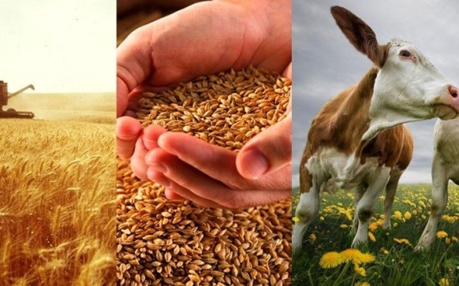
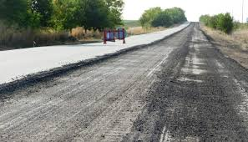
Национальная экономика
Сельское хозяйство и рыболовство
82 480,8 тыс. руб. (99,5%)
Итого расходы
на национальную экономику:
План 123 910,3
т. руб.
Исполнено
120 909,0 т. руб.
97,6 %
Дорожное хозяйство
(дорожные фонды)
33 843,2 тыс. руб. 95,8 %
Другие вопросы в области национальной экономики
4 471,8 тыс. руб. (80,8 %)

Slide 24
Расходы на поддержку сельского хозяйства
Поддержка малых форм хозяйствования (субсидии ЛПХ на содержание и техническое оснащение) 9 052,0 т .р.
Осуществление управленческих функций
3 569,6 т.р.
Предоставление субсидий на повышение продуктивности в молочном скотоводстве 68 634,3 т. р.
Субсидия на возмещение части процентной ставки по кредитам 2 444,6 т. р.
Осуществление отдельных государственных полномочий по регулированию численности безнадзорных животных
22 ,6 т. р.
Искусственное осеменение коров 100 т. руб.
Проведение конкурса на лучшее предприятие среди малого и среднего сельского бизнеса (премирование работников АПК по итогам года) 320,0 т. руб.
Исполнение всего
82 480,8
т. руб.
99,5 %
План 82 920,3
т. руб.

Slide 25
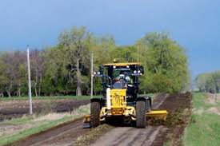
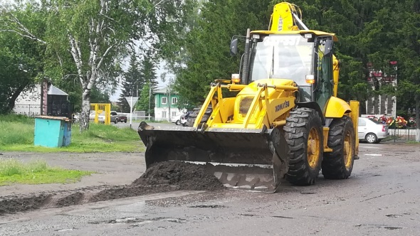
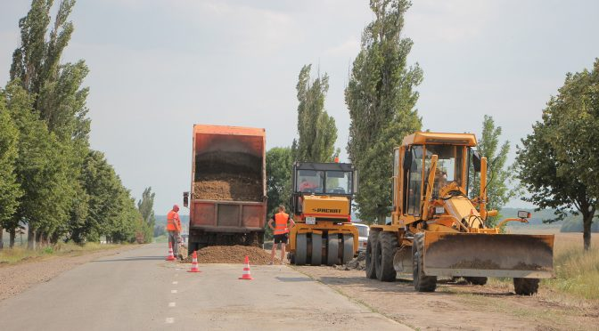
Дорожное хозяйство (дорожные фонды)
Выполнено всего
33 843,2,5 т.руб.
95,8 %
В бюджеты сельских поселений передано
32 964,9 тыс. руб.
Расходы на дорожную деятельность в отношении дорог местного значения (содержание дорог) 4 765,0 тыс. руб.
Расходы на капитальный ремонт и ремонт дорог общего пользования дорог 28 736,8 тыс. руб. : 27 300,0 субсидия (ОБ); софинансирование 1 437 т. руб. (МБ)
За 2021 год в Кожевниковском районе отремонтировано 10,535 км дорог общего пользования местного значения

Slide 26
Жилищно-коммунальное хозяйство
Коммунальное хозяйство
10 408,1 тыс. руб.
59,6 %
Благоустройство
4 383,5 т. руб.
(100 %)
Жилищное хозяйство 79,6 тыс. руб. 100 %
Выполнено всего
109 257,9 т. руб.
97,7 %

Slide 27
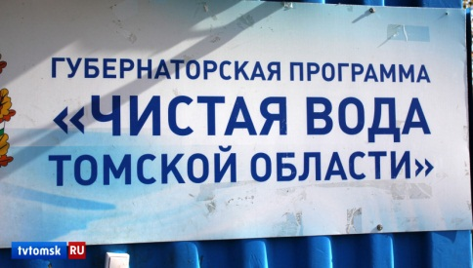
Коммунальное хозяйство
Капитальный ремонт участка водопровода расположенного по адресу: Томская область, Кожевниковский район,с. Десятово, ул. Советская ОБ- 440,3 тыс. руб. МБ-70,4 тыс. руб.
Капитальный ремонт водозаборной скважины №1/88, в с. Кожевниково, пер. Дзержинского,7а 1 639,1 тыс. руб. - ОБ; 262,2 тыс. руб. -МБ
Капитальный ремонт теплотрассы расположенной по, с Малиновка, ул. Школьная 13,б. 283,3 тыс. руб.
Капитальный ремонт котельной ( замена котлов), расположенной по адресу: Томская область , Кожевниковский район, с. Кожевниково, пер.Северный,1 стр.2 812,1 тыс. руб. -ОБ; 129,9 тыс. руб.- МБ
Возмещение затрат по содержанию «комплекса водоочистки
Гейзер-ТМ 1,5» 779,9 тыс. руб.
Выполнено всего
95 222,5 тыс. руб.
т. руб.
97,5 % к плану
97 709,3 тыс. руб.

Slide 28
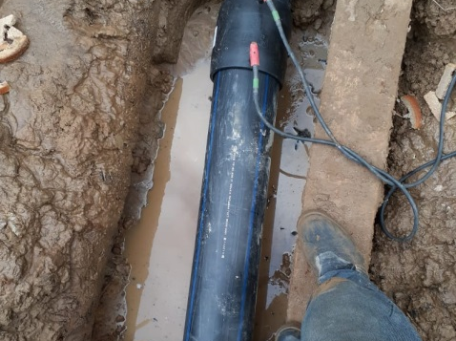
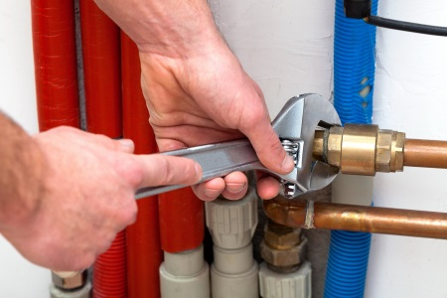
Коммунальное хозяйство
Капитальный ремонт котельной ( замена котлов), расположенной по адресу: с. Кожевниково, пер.Северный,1 стр.2 129,9 тыс. руб.
Компенсация местным бюджетам сверхнормативных расходов и выпадающих доходов ресурсоснабжающих организаций 3 474,6 тыс. руб.
Приобретение водогрейного котла марки КВЖ-0,08 для угольной котельной " Красная горка« 199,3 тыс. руб.
Капитальный ремонт теплотрассы от № 10 (МКУ ДО «Кожевниковская ДШИ») до №10а(МКОУДО «ДДТ») по ул. Ленина в с.Кожевниково ОБ 316,5 тыс. руб. 50,6 тыс. руб. МБ

Slide 29
Благоустройство
Выполнение работ по благоустройство площади, расположенной возле районного Дома культуры по адресу: ул. Гагарина, 20 в с.Кожевниково (этап2,этап 3,этап5 )
Реализация программ формирования современной городской среды 3 300,8 тыс. руб.- ОБ ; 582,8 тыс. руб. -МБ
МП «Развитие коммунальной инфраструктуры Кожевниковского района на период 2021-2026 годы» Обустройство контейнерных площадок
499,9 тыс. руб.
Выполнено всего
4 383,5 т. руб. 100 %

Slide 30
Образование
Расходы на Образование
План 570 170,0 тыс. руб.
Исполнено:
569 920,4 тыс. руб.
98,9 %
Дошкольное образование
112 384,3 тыс. руб., 98,9 %
Общее образование
356 126,3 тыс. руб., 99,3 %
Дополнительное образование
72 853,2 тыс. руб., 98,0 %
Другие вопросы в области образования
19 469,2 тыс. руб., 99,2 %

Slide 31
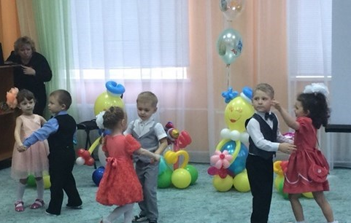
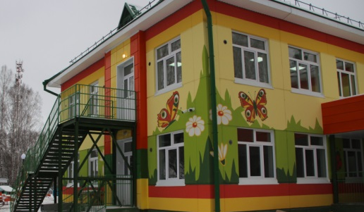
Образование
Размер средней заработной платы в дошкольных учреждениях
№ п/п | Категория персонала | 2020 г. | 2021 г. | отклонение (+;-) рублей | отклонение %
1 | Среднемесячная заработная плата по учреждениям дошкольного образования: | 23 159 | 25 957 | +2 797 | +12,1
1.1 | Административно-управленческий персонал | 34 936 | 38 458 | + 3 522 | +10,1
1.2 | Педагогический персонал | 28 563 | 32 296 | + 3 659 | +12,8
 | из них, Воспитатели: | 20 527 | 22 635 | +3 817 | +18,6
1.3 | Учебно-вспомогательный | 18 595 | 22 635 | +4 040 | +21,7
1.4 | Обслуживающий персонал | 17 764 | 19 382 | +1 618 | +9,1

Slide 32
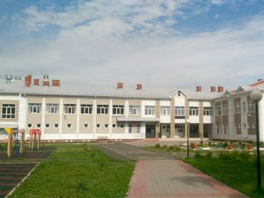
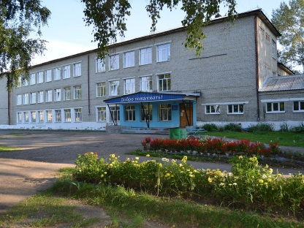
Образование
Размер средней заработной платы в школах
№ п/п | Категория персонала | 2020 г | 2021 г | Отклонение (+;-) рублей | Отклонение %
1 | Среднемесячная заработная плата по общеобразовательным учреждениям: | 26 819 | 29 906 | + 3 086 | 11,5
1.1 | Административно-управленческий персонал | 51 853 | 55 792 | + 3 939 | 7,6
1.2 | Педагогический персонал | 30 555 | 35 014 | + 4 459 | 14,6
 | из них, Учителя: | 32 263 | 36 525 | + 4 262 | 13,2
 | из них, Воспитатели: | 21 297 | 25 359 | + 4 062 | 19,1
1.3 | Учебно-вспомогательный | 26 127 | 30 590 | + 4 463 | 17,1
1.4 | Обслуживающий персонал | 17 346 | 18 293 | + 947 | 5,5

Slide 33
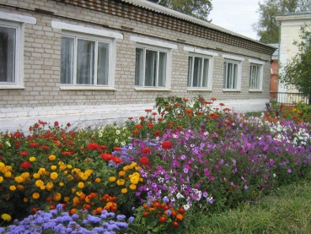
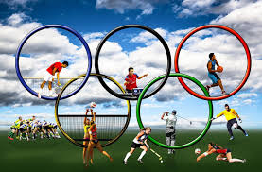
Образование
Размер средней заработной платы в учреждениях дополнительного образования (ДДТ ДЮСШ, ДШИ)
№ п/п | Категория персонала | 2020 г. | 2021 г. | Изменение, рублей | рост, %
1 | Среднемесячная заработная плата по учреждениям дошкольного образования. | 30 636 | 31 012 | + 376 | 1,3
1.1 | Административно-управленческий персонал | 41 007 | 33 311 | -7 696 | -18,8
1.2 | Педагогический персонал | 33 136 | 35 903 | + 2 767 | +8,8
1.3 | Обслуживающий персонал | 20 155 | 18 793 | - 1 362 | - 6,8

Slide 34
Дошкольное образование
Субвенция на обеспечение госгарантий 56 073 т. руб.
в том числе: Достижение целевых показателей в части повышения заработной платы «Дорожная карта» 9 564,6 тыс. руб.
Оснащение детского сада Солнышко 2 корпус 3 807,9 т. р.
МП "Развитие образования в Кожевниковском районе на 2021-2026 годы« 3 232 тыс. руб.
МП "Улучшение условий охраны труда в Кожевниковском районе на 2021-2024 годы с прогнозом на 2025 и 2026 годы» 31,3 тыс. руб.
МП "Профилактика терроризма и экстремизма, а также минимизация и (или) ликвидация последствий проявлений терроризма и экстремизма в муниципальном образовании "Кожевниковский район" на 2021-2025 годы» 18,0 тыс. руб.
Платные услуги 7 494,2 т. руб.
По Решению Думы Кожевниковского района произведены расходы на сумму 5 700 тыс. руб.
В 2021 году Кожевниковском районе
486 ребенка посещали детские сады

Slide 35
Общее образование
Автономные учреждения профинансированы на 126 210 тыс. руб. или 100 %;
казенные учреждения
229 916 тыс. руб., или 99,4 %
Ежемесячная стипендия Губернатора Томской области молодым учителям 322 тыс. руб.;
Денежное вознаграждение за классное руководство 17 831 тыс. руб.
Субвенции на организацию бесплатного горячего питания обучающихся 10 022,5 тыс. руб.
Программные расходы 6 234,6 тыс. руб.
Приобретение автотранспортного средства «МКОУ ООШ Новосергеевская школа» 1 576 тыс. руб.
Резервный фонд финансирования непредвиденных расходов Администрации Томской области 488,7 тыс.руб.
Платные услуги 1 482 тыс. руб.
МП «Доступная среда для инвалидов 94,8 тыс. руб.
Подвоз обучающихся 577 тыс. руб.
Укрепление материально-технической базы 1 089,5 тыс. руб.

Slide 36
Дополнительное образование
Дом детского творчества 625 детей (53 группы обучения);
ДЮСШ им. Н.И.Вакурина 321 ребенок (24 группы);
Кожевниковская ДШИ 320 детей (7 отделений
34 класса)
Достижение целевых показателей в части повышения заработной платы «дорожная карта»
4 550,7 тыс. руб.
Финансирование из резервного фонда Губернатора ТО 12 788 т. руб. (Кожевниковская ДШИ на оснащение здания мебелью и оборудованием, на приобретение рояля, благоустройство территории)
МП "Профилактика террористической и экстремистской деятельности в муниципальном образовании Кожевниковский район на 2018-2022 годы« 354 тыс. руб.
Платные услуги 611 тыс. руб.
МП «Поддержка специалистов на территории Кожевниковского района» на период 2021-2026годы» 45 тыс. руб.
МП "Развитие культуры Кожевниковского района на 2021-2026 годы« 197,6 тыс. руб.

Slide 37
Молодежная политика
Наименование | Количество детей, путевок | сумма, т. руб.
Обеспечение путевками в школьные летние лагеря с двухразовым питанием и лагеря осеннего и зимнего пребывания | 658 | 176,9
Организация летней трудовой занятости подростков | 72 | 573,5
Приобретение путевок в загородные стационарные лагеря оздоровительного типа (детский оздоровительный лагерь «Восход» в пригороде г. Томска) | 20 | 920,4
Всего в 2021 году затрачено из бюджета на летний отдых детей
3 087 т. руб.,
или 100 %
Охват детей школьного возраста составил 42%
Субсидия на организацию отдыха детей в каникулярное время областная субсидия 2 158,7 тыс. руб. Софинансирование на организацию отдыха детей в каникулярное время за счет средств местного бюджета -307,8 тыс. руб.

Slide 38
Культура
Расходы домов культуры за 2021 год, при плане 43 423 тыс. рублей, составили 41 935,5 тыс. руб., или 96,9 % ( Переданные полномочия по культуре 23 617,9 тыс. руб.)
Расходы на Культуру
План 65 002,3 тыс. руб.
Исполнено:
63 379,9 тыс. руб.
97,5 %
Расходы в расчете на 1 жителя 3,1 руб.
Расходы «Межпоселенческая централизованная библиотечная система Кожевниковского района» за 2021 год 16 320,9тыс. руб., 99,3 % к плану.
Проведение ежегодного фестиваля «Преодолей себя» декада инвалидов 30 тыс. руб.
Проведение районных конкурсов и праздников 44,9 тыс. руб.

Slide 39
Культура
"Капитальный ремонт фасада здания МКУК "КМЦКС" Вороновский сельский Дом Культуры ул. Уткина 17, с. Вороново1 этап» 1000 тыс. руб. –ОБ;780,4 тыс. руб. – МБ (инициативное бюджетирование)
Расходы на Культуру
План 65 002,3 тыс. руб.
Исполнено:
63 379,9 тыс. руб.
97,5 %
Расходы в расчете на 1 жителя 3,1 руб.
МП «Развитие молодежной политики, физической культуры и спорта в Кожевниковском районе на 2021-2026 годы» 35 тыс. руб.
Средства резервного фонда администрации Томской области на укрепление материально-технической базы МКУК "МЦКС" и МКУ ДО "Кожевниковская ДШИ» 445,1 тыс. руб.
Достижение целевых показателей по плану мероприятий ("дорожной карте") "Изменения в сфере культуры, направленные на повышение её эффективности" в части повышения заработной платы работников культуры муниципальных учреждений культуры 13 101,5 тыс. руб.

Slide 40
Здравоохранение
Расходы в рамках
МП «Поддержка специалистов в системе здравоохранения Кожевниковского района» на создание условий для проживания специалистов системы здравоохранения.
Возмещены расходы за наём жилья шести специалистам здравоохранения в сумме
140,5 тыс. рублей, 100 %.

Slide 41
Социальная политика
Пособие на содержание ребенка в семье опекуна, исполнено 19 872,8 тыс. руб. , при плане 21 603,9 тыс. руб., или 91,7 %
Вознаграждение, причитающееся приемному родителю
исполнено 12 514,1 т. руб., 100%
Единовременное пособие при всех формах при всех формах устройства детей, лишенных родительского попечения, в семью .
План 318 т. руб. исполнено 318 т. руб., или 100%
Предоставление жилых помещений детям-сиротам и детям, оставшимся без попечения родителей, лицам из их числа по договорам найма специализированных жилых помещений Исполнено 8 304 т. руб., или 100 % (в том числе 766,7 тыс. руб. на исполнение судебных актов)
Охрана семьи и детства
Исполнение
32 540,3
тыс. руб.
94,9 %

Slide 42
Социальная политика
Оказание помощи в ремонте и (или) переустройстве жилых помещений граждан участников и инвалидов Великой Отечественной войны 1941 - 1945 годов; тружеников тыла военных лет; лиц, награжденных знаком "Жителю блокадного Ленинграда"; бывших несовершеннолетних узников концлагерей; вдов погибших (умерших) участников Великой Отечественной войны 1941 - 1945 годов, не вступивших в повторный брак 200 тыс. руб. ОБ. 200 тыс. руб. МБ Все средства переданы в виде межбюджетных трансфертов в сельские поселения.
Субсидии на предоставление социальных выплат на строительство (приобретение) жилья гражданам, проживающим в сельской местности, в том числе. молодым семьям и молодым специалистам. Социальную помощь получили 9 семей.
4 687,3 тыс. руб.
Улучшение жилищных условий молодых семей Томской области 1 587,6 тыс. руб.

Slide 43
Физическая культура и спорт
Физическая культура
Расходы на содержание МКУ КР «СОЦ «Колос» составили 5 437 тыс. рублей
(97,4 %), при плане 5 580,3 тыс. рублей
Развитие хоккейного движения в Кожевниковском районе 50 тыс. руб.
Финансирование членов сборной района и лучшего спортивного коллектива 70,4 тыс. руб.
Доходы от платных услуг 44,5 тыс. руб.
Функционирование Центра тестирования ГТО 85,5 тыс. руб.
План
7 006,3 тыс. руб.
Исполнено:
6 896,3 тыс. руб.
97,4 %
Спорт высших достижений исполнено 67,7 тыс. руб. (78,8 %)
Участие спортивных команд района в областных соревнованиях 299,2 тыс. руб.
Приобретение спортивного инвентаря 208,6 тыс. руб.
Массовый спорт
Субсидия на приобретение оборудования для малобюджетных площадок по месту жительства и учебы 630 тыс. руб.

Slide 44
Финансовая помощь бюджетам сельских поселений
Дотации на выравнивание бюджетной обеспеченности 30 222,3 тыс. руб. (за счет средств областного бюджета 26 329,1 тыс. руб.; за счет средств районного бюджета
3 893,2 тыс. руб. )
План
46 347,1 тыс. руб.
Исполнено:
45 596,3 тыс. руб.
98,4 %
Прочие межбюджетные трансферты
13 458,5 тыс. руб. (100%)
Дотация на поддержку мер по обеспечению сбалансированности местных бюджетов 14 962,3 тыс. руб.
Из фонда ГО и ЧС администрации Кожевниковского района на аварийно-восстановительных работы артезианской скважины с. Кожевниково, пер. Дзержинского, 7-а 200 тыс. руб.
МБТ На оплату осужденным лицам по отбыванию исправительных работ 211,6 тыс. руб.

Slide 45
Спасибо за внимание!

Slide 46
«Бюджет для граждан» подготовлен Управлением финансов Администрации Кожевниковского района с.Кожевниково, ул. Гагарина,17 График работы Управления финансов: С понедельника по пятницу - с 9-00 до 17-00; суббота, воскресенье - выходные дни. Обеденный перерыв - с 13-00 до 14-00. Контактная информация: E-mail: kojevnik@findep.org тел. 8(38244) 2-12-16 Скаридова Ольга Владимировна
исполняющая обязанности начальника Управления финансов
С электронной версией бюджета для граждан можно ознакомиться на сайте Администрации Кожевниковского района : http://kogadm.ru/content/budget_grashdan

